Slide 1




일반 CI서버 구조
형상서버
(Subversion)
CI서버
(Jenkins)
개발서버
(JEUS)
ㅁ 일반 형태
AA가 의존성 라이브러리 전부 관리. (SVN 에 등록)
개발자는 소스만 처리.
AA가 CI서버를 통해 주기적으로 개발서버에 배포.

Slide 2


Henergy CI서버 구조
AA 파트
Artifact서버
(Nexus)
형상서버
(Subversion)
CI서버
(Jenkins)
개발서버
(JEUS)
ㅁ Maven 구조
AA 및 업무리더들이 의존성 라이브러리 관리. (SVN 에 등록)
개발자는 소스만 처리.
AA가 및 업무리더들이 CI서버를 통해 주기적으로 개발서버에 배포.
업무 개발자
업무 리더, Framework 담당자

Slide 3
Henergy CI서버 구조
https://build.henergy.solar
hend
henv
henv-to-hen1
henv-to-hen2
CI서버
(Jenkins)
개발서버
(JEUS)
검증서버
(JEUS)
운영서버
(JEUS)
hen
henv

Slide 4
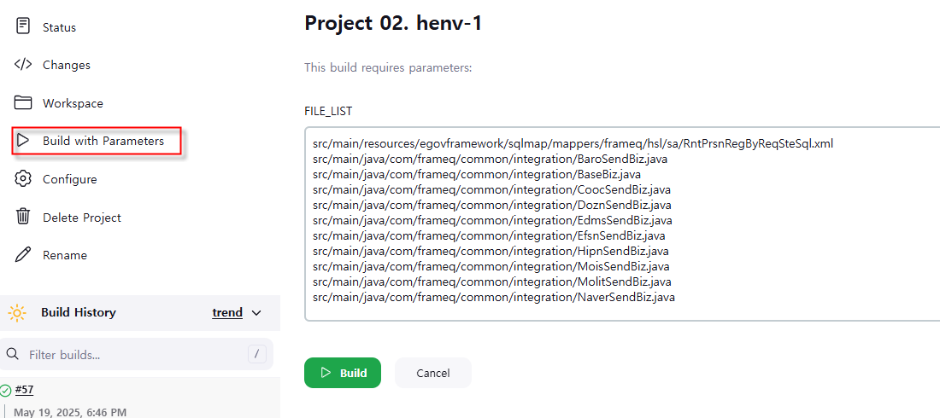
Henergy CI서버 구조
https://build.henergy.solar
02. henv-1
CI서버
(Jenkins)
hen
henv
https://docs.google.com/spreadsheets/d/1ZrWO7CRxekIwgWJkZgdeIok2BvxYxewGpBINAHAXW5E/edit?pli=1&gid=773626864#gid=773626864

